Slide 1
여행가조
[ 여행지 추천 서비스 ]
프로젝트 발표

Slide 2

목차
기획
01
기획 및 개발 동기
02
설계
디자인 설계 및 서비스 산정
03
개발
역할 분담 및 개발기간
04
서비스 시연
개발 결과물 시연
05
보완점
보완점 및 향후

Slide 3
01 기획
- 기획 및 개발 동기

Slide 4



기획
01
02
03
04
05
개인 여가 생활의 제한적 자유
COVID-19 로 인한 외출에 대한 위험성 뿐만 아니라 여가 생활 중 여행에 대한 위험성도 증가

Slide 5
기획
01
02
03
04
05
제한된 상황으로부터 자유
여행정보에
대한
수요 증가
COVID-19
이후
여행계획 수립
“ 여행정보 서비스의 필요성 ”

Slide 6
02 설계
- 디자인 설계 및 서비스 산정

Slide 7
설계 – 필요기술 및 기술활용도
01
02
웹
(html, css,javascript)
03
04
05
DataBase
데이터 크롤링
데이터
시각화 및 분석
서버

Slide 8
설계 – 구조
01
02
03
DB Server
04
05
필요 쿼리 요청 및 활용
웹 서버
(local)
User
웹페이지 요청 & 응답

Slide 9
설계 – 구현서비스
01
02
03
04
05
년도별 및 월별 여행자 수 순위 제공
순위권 나라별 코스 데이터 제공

Slide 10
03 개발
- 역할 분담 및 개발 기간

Slide 11
개발 - 기간
01
02
03
~8/23
04
데이터 셋 선정,
데이터 전처리
~8/20
05
설계 디자인 회의,
설계를 위한 환경 준비, 자료조사
8/18
주제 선정,
주제에 관한 데이터 조사
~8/26
웹 구현, 오류 수정,
전체적인 점검&마무리
~8/25
데이터 크롤링 및 DB화,
웹 구현, 데이터 시각화

Slide 12




개발 – 역할 분담
01
02
 | 송 근 영
 | 김 성 은
 | 남 은 별
 | 홍 정 민
03
04
05
팀장
발표
크롤링
DB
크롤링
웹 & 서버
크롤링
웹 & 서버
크롤링
Text re
Text re
Text re
Text re
Text re
Text re
Text re
Text re

Slide 13
04 서비스 시연
- 개발 결과물 시연

Slide 14
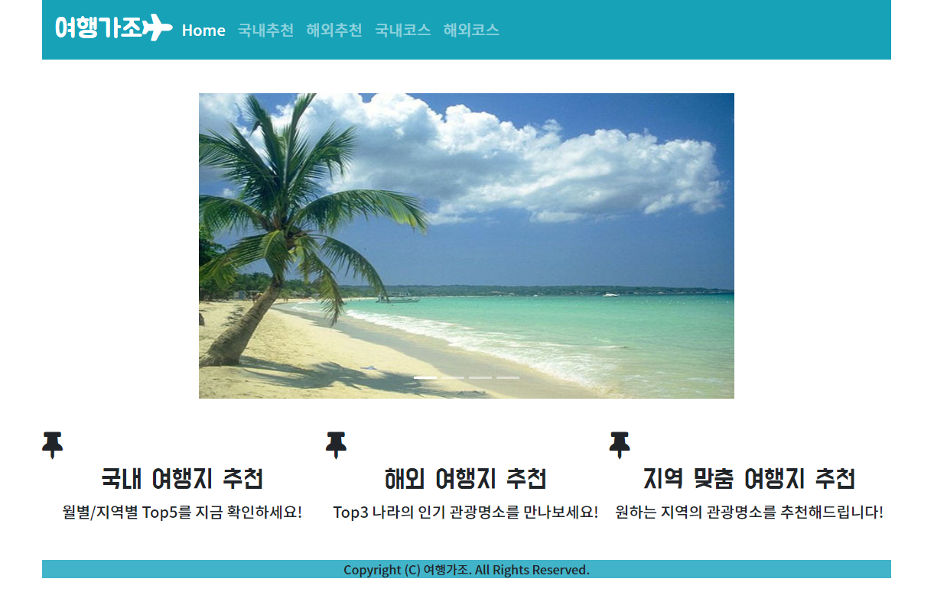
서비스 시연- 메인
01
02
03
이용자가 국내와 해외를 선택하여
볼 수 있도록 추천 여행지를 제공
04
05

Slide 15
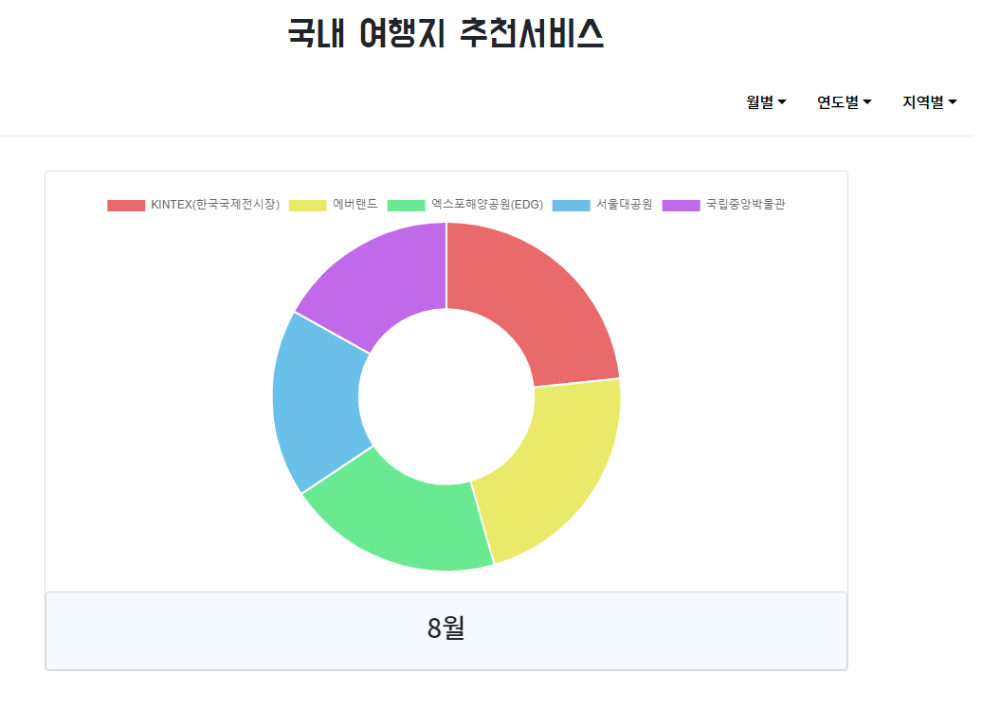
서비스 시연- 국내추천
01
02
03
국내 여행지 관광객 수 데이터를 통해 월별, 년도별, 지역별로
카테고리를 나누었고,
방문객 수 Top 5를 도넛그래프로 시각화하여 제공
04
05

Slide 16
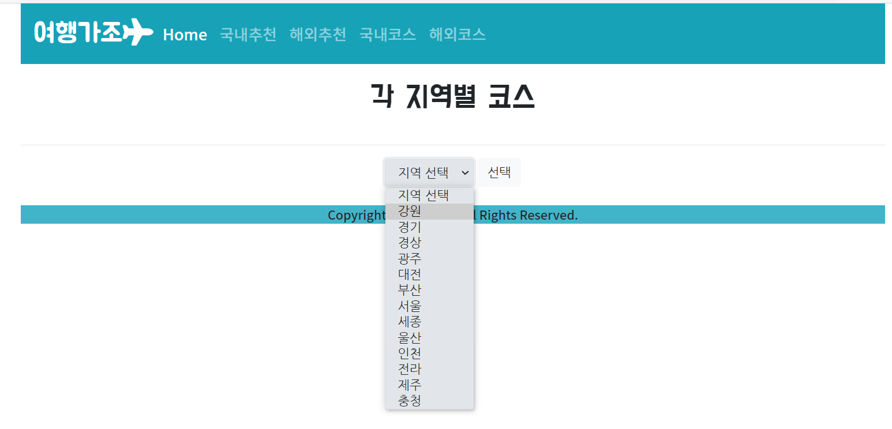
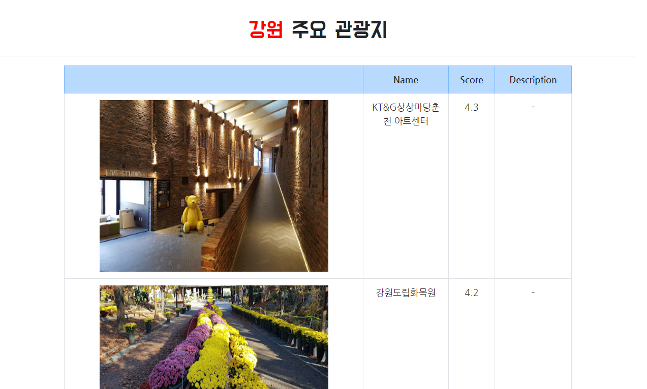
서비스 시연- 국내코스
01
02
구글맵 데이터를 바탕으로 지역별 주요관광지, 별점, 사진, 설명을 제공
(지역별로 구현된 서비스를 참고해 사용자가 관광코스를 정할 수 있게끔 함)
03
04
05

Slide 17
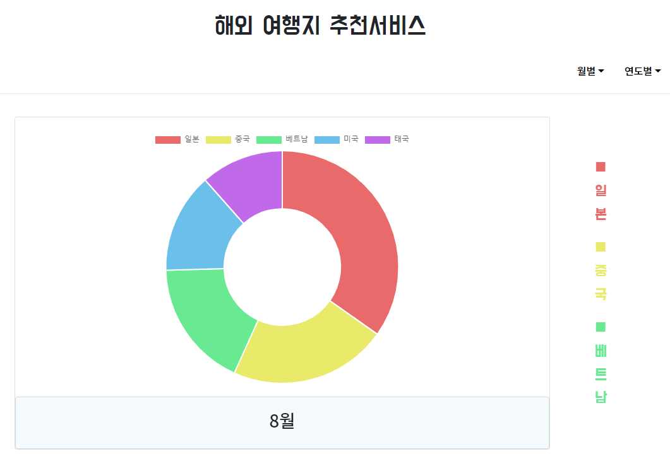
서비스 시연- 해외추천
01
02
03
해외 출국데이터를 통해 월별, 년도별로 Top 5 순위를 그래프로 보여주고, 3위까지 나라별 상세페이지를 보여줌
04
05

Slide 18
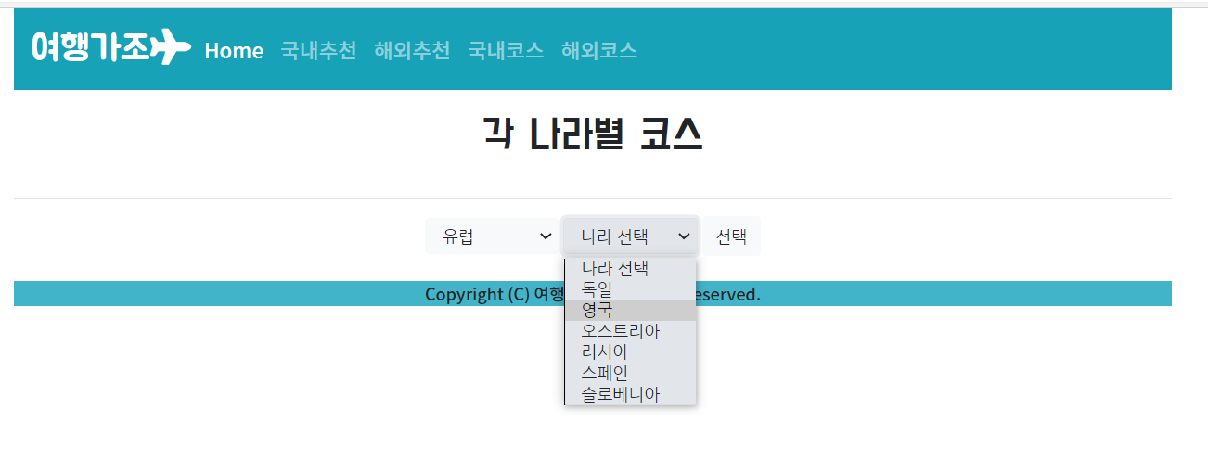
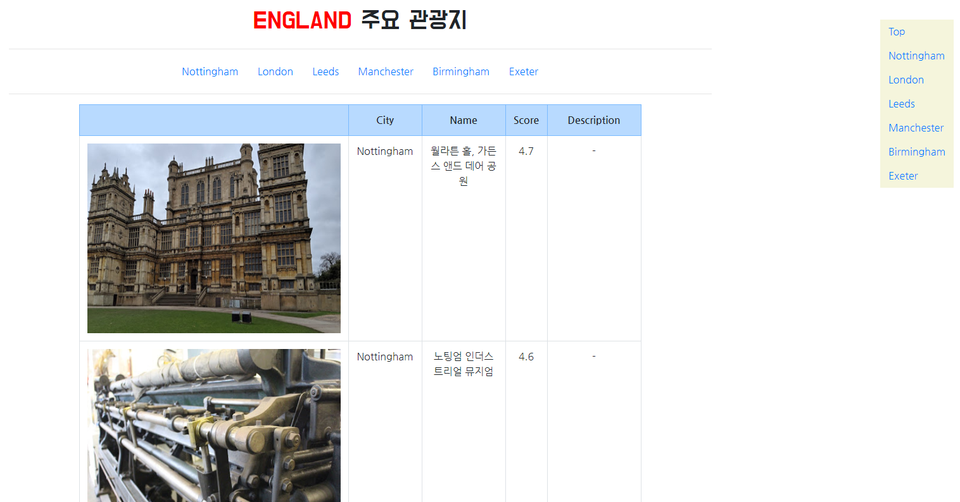
서비스 시연- 해외코스
01
02
03
사용자는 대륙별로 5~6곳의 나라를
선택할 수 있고,
각 나라의 대표적인 도시들의 주요관광지를 소개해줌
04
05

Slide 19
05 보완점
- 보완점 및 향후

Slide 20
보완점
01
02
유용한 정보 제공
DB의 부적절성
03
필요한 데이터 셋의 부족함과
전처리의 비적절성
쿼리 시간 증가 및 테이블화의
부적절성
04
05
웹의 다양성 및 유틸리티
데이터 예측
웹 개발에 대한 이해 부족 및 코딩부족
데이터 예측을 적용 못함

Slide 21
Thank you

